Slide 1
POLA HIDUP SEHAT
Galih Dwi Pradipta, M.Or
PJKR UPGRIS

Slide 2

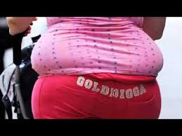
Mana menurut anda yg sehat?

Slide 3
Pola hidup sehat
Hidup dengan memperhatikan faktor yang mempengaruhi kesehatan, antara lain makanan dan olahraga.
Pola hidup atau cara hidup yang sehat adalah menjaga keseimbangan dan keharmonisan hidup dalam segala aspek kehidupan.
Mengonsumsi makanan sehat yang tepat dan olahraga yang teratur, pola hidup ini juga harus didukung dengan bersikap dan berpikir positif dalam kehidupan sehari-hari

Slide 4
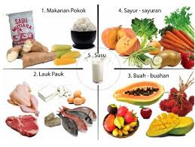
Makanan sehat yang dibutuhkan adalah makanan yang memenuhi standar gizi.

Slide 5
Olahraga menentukan tingkat kesehatan karena orang yang gemar berolahraga akan memiliki daya tubuh yang lebih baik, sehingga jarang terkena serangan penyakit.
Manfaat dari berolahraga yaitu dapat mempelancar aliran darah ke otak sehingga meningkatkan daya pikir, metabolisme dan regenerasi sel-sel tubuh, akan terjadi lebih cepat sehingga tidak mudah terkena penyakit.
Olahraga yang teratur dengan cara yang tepat akan menjaga postur tubuh kita tetap langsing dan terhindar dari tumpukan lemak sumber penyakit.

Slide 6



Slide 7
bersikap dan berpikir positif dalam kehidupan sehari hari akan mendorong tubuh anda melakukan hal-hal yang positif.
Berpikir positif dapat menenangkan hati sehingga anda bisa membuat keputusan yang objektif, termasuk dalam memilih jenis makanan dan minuman yang akan dikonsumsi.

Slide 8
Pola Hidup Sehat Secara Jasmani
Untuk dapat hidup sehat secara jasmani, hal pertama yang harus Anda perhatikan adalah menilik secara fisik bagian dari tubuh Anda yang berkontribusi menyumbang masalah penyakit.
Tahukah Perut berawal dari mulut, dan mulut akan terpulang pada pola makan dan kebiasaan Anda memakan makanan.
Pola untuk meraih kesehatan jasmani yang pertama adalah dengan mengatur pola makan Anda.
Atur dan kontrollah makanan-makanan yang masuk ke dalam mulut Anda. Jangan sembarangan dan jangan berlebihan. Sembarangan artinya Anda harus selektif dengan makanan-makanan berbahaya yang mengandung zat aditif berlebihan

Slide 9
Pola Hidup Sehat Menuju Kebahagiaan Rohani
Rohani yang sehat, jiwa yang sehat, hati yang sehat, ruh yang sehat, keempatnya memiliki kedalaman makna yang sama. Kesehatan rohani menyangkut kondisi pikiran, hati dan ketentraman batin.
Sikap, perasaan, dan pikiran mempengaruhi kesehatan seseorang.
Pikiran yang berorientasi pada kesehatan adalah yang melihat dunia secara positif. Oleh karena itu, untuk hidup yang baik dengan fokuskan diri Anda pada kemampuan, bukan pada kekurangan Anda.
Sikap, pikiran dan perasaan anda adalah milik Anda 100 persen, yang dapat diubah dan diarahkan ke hal-hal yang positif. Anda dapat memutuskan untuk mengambil sikap dan langkah-langkah baru yang sesuai. Hidup Anda adalah pilihan Anda.

Slide 10
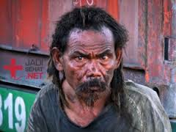
Awaku sehat ning uteku rodo loro

Slide 11
7 tips dapatkan kualitas hidup yang lebih baik
Udara bersih, paru-paru pun sehat
Banyak minum air putih
Seimbangkan antara kerja, olahraga dan istirahat
Kontrol kerja otak
Jalani hidup secara harmonis
Gunakan suplemen gizi
Konsumsi menu bergizi dan seimbang

Slide 12
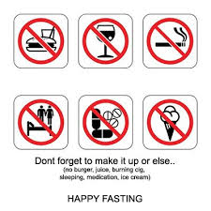

Slide 13
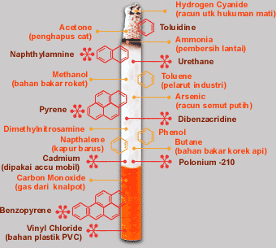

Slide 14
Sebatang rokok yang dibakar mengandung 3 – 6 % karbon monoksida, dan dalam darah kadarnya akan naik menjadi 5 %, padahal perokok dengan kadar CO 5 % ke atas diperkirakan akan mendapat serangan tiga kali lipat dibanding bukan perokok.
Asap rokok mengandung dua kali dan cerutu 5 – 6 kali karbon monoksida dibanding asap sigaret.
Karbon Monoksida, merupakan gas beracun yang tak berbau terdapat dalam asap rokok dan dalam darah akan mengikat dirinya dengan Hb, sehingga oksigen yang diperlukan tubuh justru menyingkir

Slide 15
8 Ciri-Ciri Makanan Sehat dan Bergizi Cukup Nutrisi
Lemak Hewani Secukupnya
Non MSG dan Sedikit Garam
Mengandung Serat yang Cukup
Sedikit Bahan Pengawet
Sedikit Minyak Goreng
Tidak Menggunakan Santan
Hindari Makanan yang Terlalu Pedas
Cukup Matangnya

Slide 16
Tiga fungsi utama makanan sehat
Sebagai sumber energi
zat makanan dapat menyediakan energi untuk berbagai aktivitas tubuh. Zat makanan yang berperan dalam menghasilkan energi adalah karbohidrat dan lemak.

Slide 17
Sebagai pembangun tubuh
zat makanan yang diperlukan untuk pertumbuhan, perkembangan, dan penggantian sel tubuh yang rusak. Zat makanan yang berperan adalah protein dan beberapa mineral.

Slide 18
Sebagai pelindung
zat makanan yang berperan menjaga keseimbangan (homeostasis) proses biologis atau metabolisme dalam tubuh.
Metabolisme itu misalnya mengatur kerja hormon, mengatur pertumbuhan tulang, mempengaruhi kerja jantung, dan mengatur penghantaran impuls sel syaraf. Zat makanan yang berperan adalah protein, vitamin, mineral, air.

Slide 19
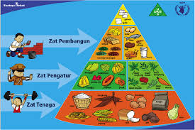

Slide 20
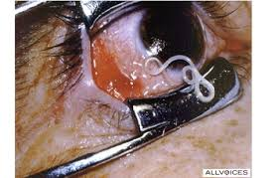
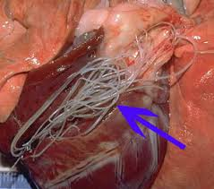
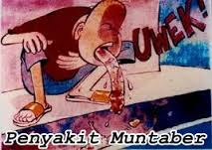

Penyakit menular

Slide 21

Sesuaikan Hidup sehat anda

